Slide 1

Poles
in Georgia
ავტ. – კახაბერ სურგულაძე
ბათუმი - 2018

Slide 2
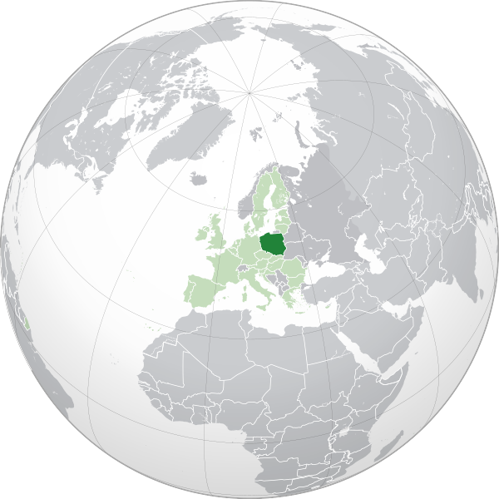

Slide 3
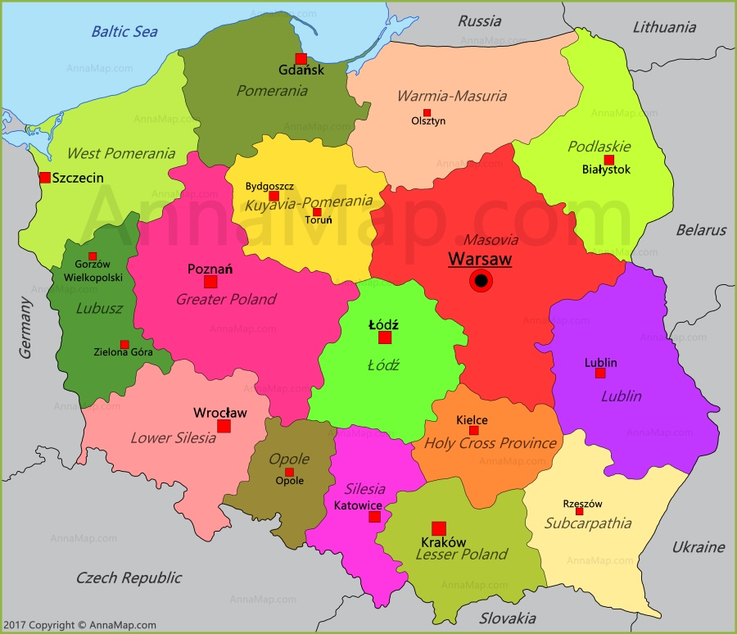

Slide 4


Slide 5
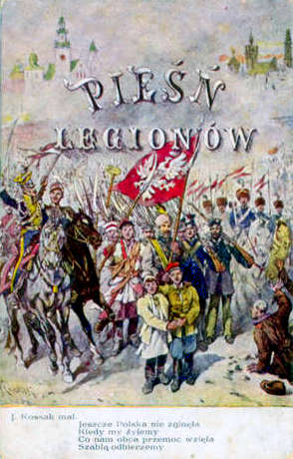
Mazurek
Dąbrowskiego
(1797)

Slide 6
Ещё Польша не погибла,
Если мы живем!
Всё, что отнято вражьей силой,
Саблею вернём...
Перейдём Вислу, перейдем Варту
Будем поляками.
Дал пример нам Бонапарт
Как должны мы побеждать...
Немец, Москаль не усидит,
Когда, подняв палаш...

Slide 7

კონსტიტუცია

Slide 8
1791 წელს რეჩ-პოსპოლიტას სეიმმა მიიღო ევროპაში პირველი, მსოფლიოში კი მეორე კონსტიტუცია

Slide 9
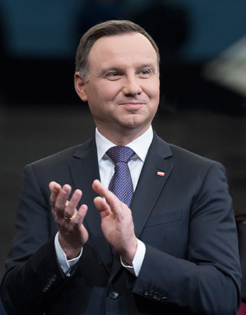
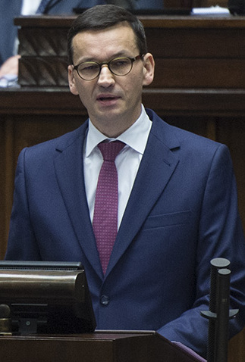
მათეუზ მორავიეცკი პრემიერმინისტრი
ანჯეი დუდა
პრეზიდენტი

Slide 10
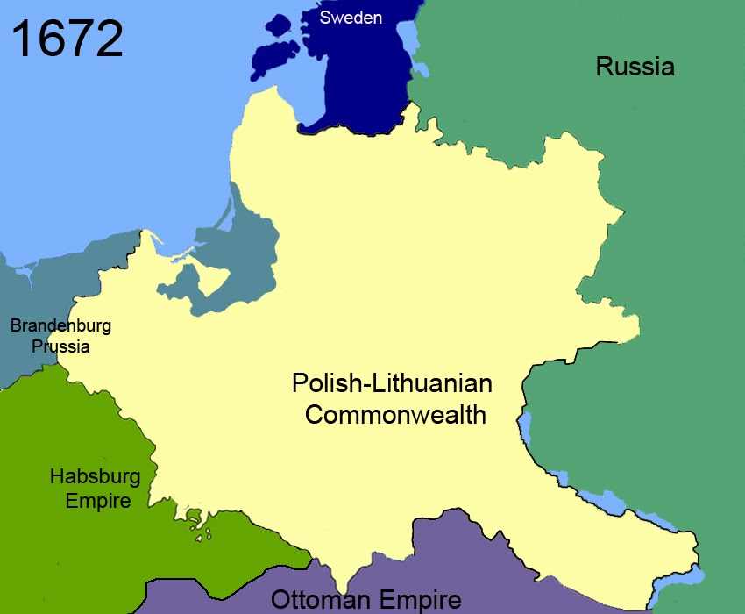

Slide 11


პოლონეთის გვირგვინისა და ლიტვის დიდი სამთავროს სამეფო
(1569-1795)

Slide 12
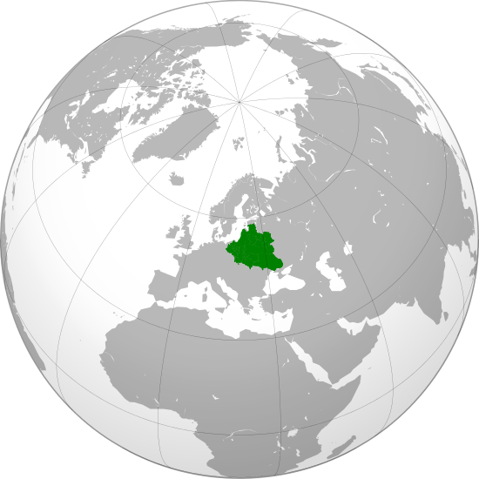
Rzeczpospolita Korony Polskiej i Wielkiego Księstwa Litewskiego

Slide 13
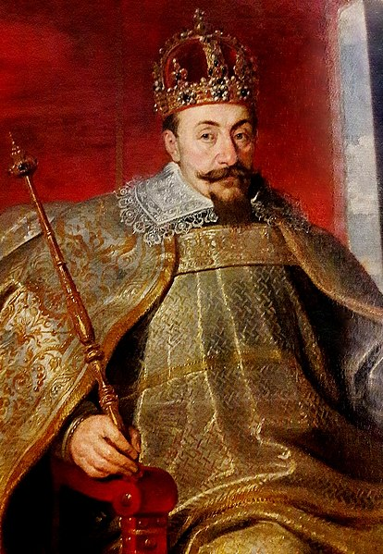
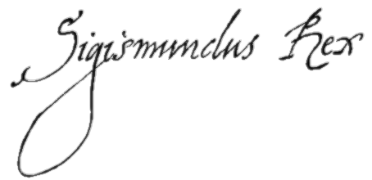
Zygmunt III
Waza
(1587-1632)

Slide 14
1586 წ. პოლონელებმა მეფედ აირჩიეს შვედეთის მეფე სიგიზმუნდ III. მან კათოლიკური ფანატიზმის გამო დაკარგა შვედეთის ტახტი. მის მართველობასთან დაკავშირებულია მოვლენებია: დედაქალაქის გადატანა კრაკოვიდან ვარშავაში (1596) ; ბრესტის უნია (1596) – მართლმადიდებლურ და კათოლიკურ ეკლესიებს შორის (1596), რომელმაც დაასრულა ტრადიციული პოლონური რწმენისშემწყალებლობა და ჩაუყარა ფუნდამენტი ხმელნიჩნინას და პოლონეთის ინტერვენციას რუსეთში შფოთის წლების ეპოქაში.

Slide 15
რეჩ პოსპოლიტის გაყოფა
1 გაყოფა - 1772. პრუსიას, ავსტრიასა და რუსეთს შორის;
2 გაყოფა - 1793. პრუსიასა და რუსეთს შორის;
3 გაყოფა - 1795. კვლავ რუსეთს, პრუსიას და ავსტრიას შორის.

Slide 16
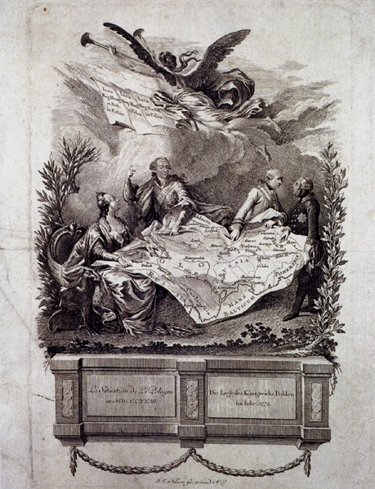
პოლონეთის სახელმწიფის მდგომარეობა
1773

Slide 17
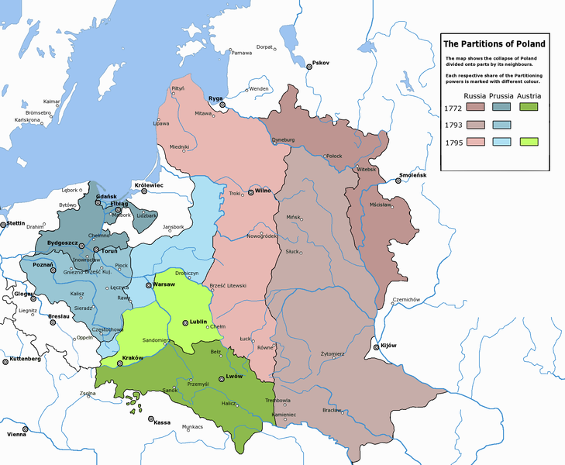
პოლონეთის სამი გაყოფა ერთ რუკაზე

Slide 18
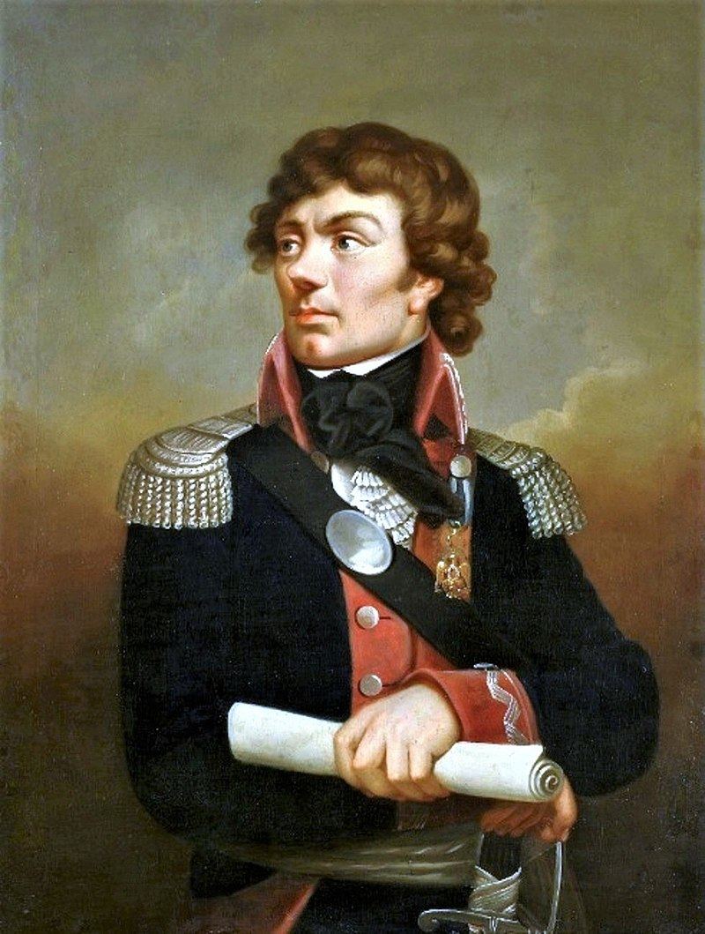
Andrzej
Tadeusz
Bonawentura
Kościuszko თადეუშ კოსტუშკო
(1746-1817)

Slide 19
საქართველოსა და პოლონეთს შორის პოლიტიკური და დიპლომატიური ურთიერთობები XV ს-ში დაიწყო, როცა აქტუალური გახდა ევროპული ქვეყნების მიერ ანტიოსმალური კოალიციის შექმნა.
ქართლის მეფე კონსტანტინე II-მ (1479-1505), რომელსაც საჭიროდ მიაჩნდა დასავლეთის ქრისტიანულ სამყაროსთან კავშირი, ამ მიზნით ელჩები გაგზავნა პოლონეთის მეფე ალექსანდრ I იაგელონთან (1461-1506).

Slide 20
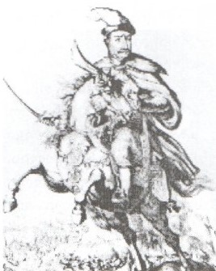
Bogdan
Gurdziecki
(გ. 12.04.1700)

Slide 21
პოლონურ ლიტერატურაში ცნობილი როგორც ბოგდან გურჯიცკი, იგივე ბუხტამ-ბეგი, ბურბინ ბუგდან-ბეგი, ბოგდან სპარსი, ბოგდან გურჯი, სამეფო ჯარების როტმისტრი.
დახასიათებულია, როგორც საერთაშორისო პოლიტიკაში გარკვეული პიროვნება, აღმოსავლური და ევროპული ენების და სამხედრო საქმის საუკეთესო მცოდენე.

Slide 22
ბოგდან გურჯიცკი იყო პოლონეთის პირველი მუდმივი დიპლომატიური წარმომადგენელი ირანის შაჰის კარზე, რომელიც ამ მოვალეობას მთელი 23 წლის მანძილზე ასრულებდა.

Slide 23
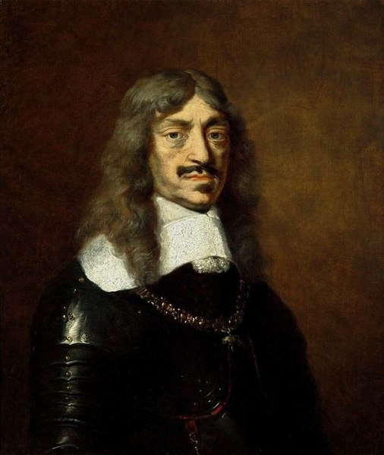
Jan
II Kazimierz
Waza
(1648-1668)

Slide 24
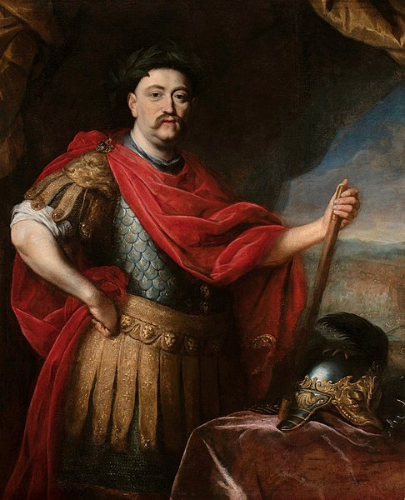
Jan
III Sobieski
(1674-1696)

Slide 25
1676 წელს ბოგდანმა და მისმა ძმამ ფარსადანმა მიიღეს შლიახტიჩობა, რაც დადასტურებულია 1676 წ პოლონეთის საკორონაციო სეიმის კონსტიტუციით. ამდროისათვის მიიღო მან მამულები ლენჩიცკის რაიონში.
1668 წელს გურჯიცკი მეფე იან კაზიმეჟმა გაგზავნა ირანის შაჰ სულეიმანთან ელჩად.

Slide 26
როდის ჩნდება პოლონური დასახლებები საქართველოში?
1 ტალღა - 1794 წ.;
2 ტალღა - 1812 წ. შემდგომ. ნაპოლეონის არმიაში მყოფი ჯარისკაცები;
2 ტალღა - 1830 წლის აჯანყების შემდეგ
4 ტალღა XIX ს. 40-50 წლებში;
5 ტალღა - XIX ს. 80-იანი წწ. (მიზეზი - სამუშაო ინტერესი)

Slide 27

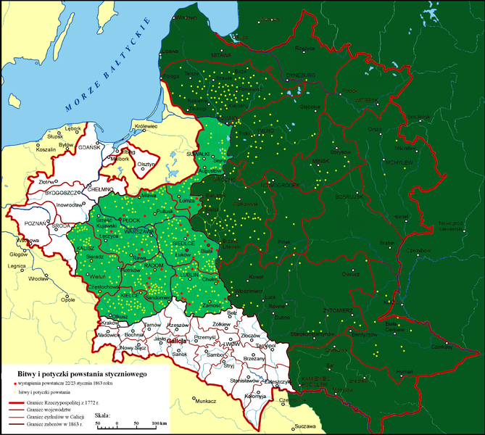
Powstanie styczniowe

Slide 28
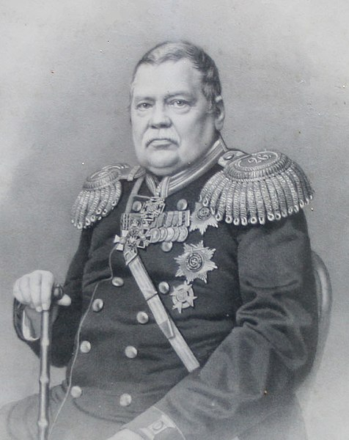
Mikhail
Muravyov
-Vilensky

Slide 29
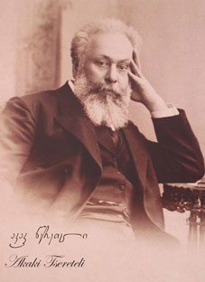

Slide 30
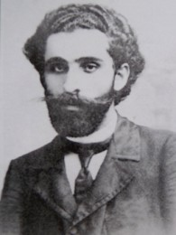
სამსონ ფირცხალავა
(1872-1952)

Slide 31
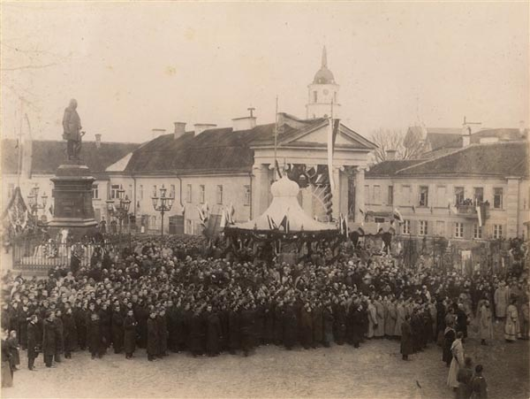
1898 - ვილნიუსში მურავიოვის ძეგლის გახსნა

Slide 32
პოლონეთ-საქართველოს სამხედრო კავშირი
Sojusz polsko-gruziński (1920=1921)
1920 - პოლონური სამხედრო რაზმი (Polska Oddzielna Brygada);
1920 - პოლონეთის საგარეო საქმეთა მინისტრი სტანისლავ პატეკი დიპლომატიური ურთიერთობების გასაუმჯობესებლად საქართველოში იქნა გაგზავნილი.

Slide 33
ქართველები, რუსეთის რევოლუციის შედეგებითა და თურქული პოლიტიკით შეშფოთებულნი, დიდი ენთუზიაზმით შეხვდნენ პოლონეთთან სამხედრო კავშირის დამყარებას.
ამის შემდეგ საქართველოს დიპლომატიური ვიზიტით პოლონეთის საგარეო საქმეთა მინისტრის მოადგილე, ტიტუს ფილიპოვიჩი ესტუმრა.

Slide 34
პოლონურ არმიაში მსახურიბდნენ: ზაქარია ბაქრაძე, ალექსანდრე ჩხეიძე, ივანე ყაზბეგი, ვიქტორ ლომიძე, ვალერიან თეთრაძე და სხვ.

Slide 35
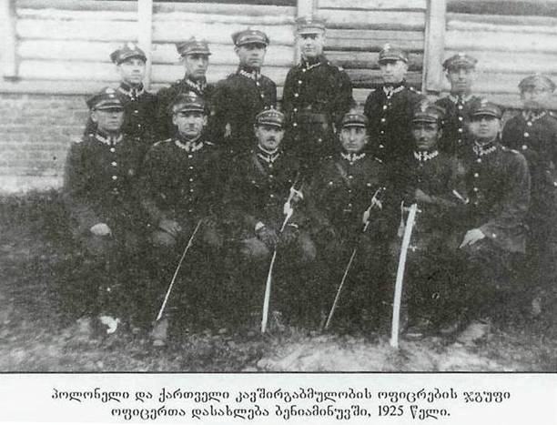

Slide 36
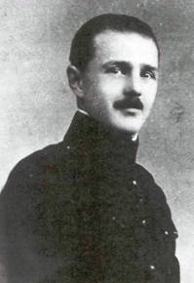
Major
Giorgi
Mamaladze
(დახვრიტეს -1940)

Slide 37
დიმიტრი შალიკაშვილი
(1896-1947)
30-იან წლებში პოლონეთში 200 ქართველი ცხოვრობდა;
ქართველთა ერთობას ხელმძღვანელობდა ვარშავის ქართული სათვისტომო;
მოქმედებდა "საქართველოს მეგობართა საზოგადოება", "საქართველოს დამხმარე კომიტეტის პოლონეთის განყოფილება", ახალგაზრდული კავშირი და სხვ.

Slide 38
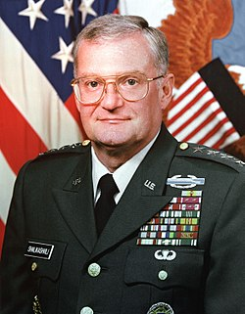
John
Shalikashvili

Slide 39
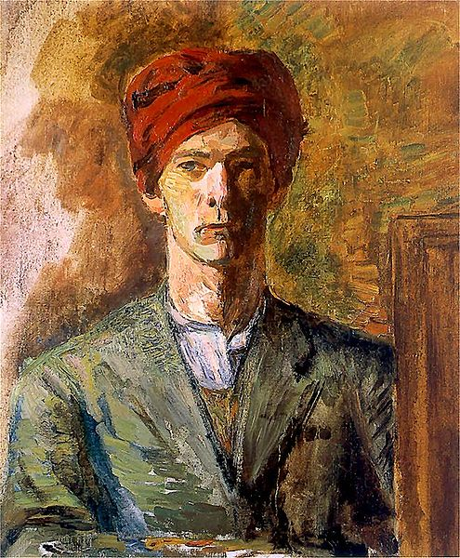
პოლონელი მხატვრები
Zygmunt Waliszewski
(1897-1936)

Slide 40
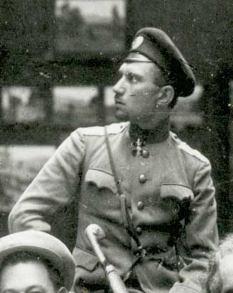
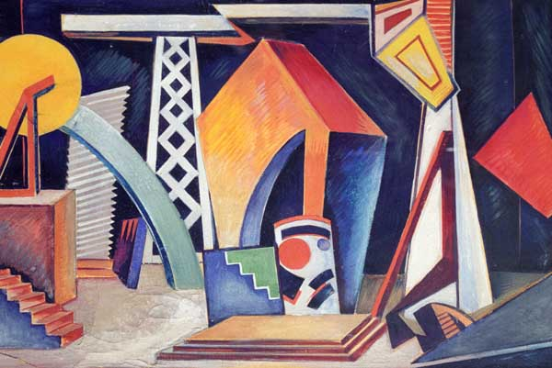
კირილ ზდანევიჩი
(1892-1967)

Slide 41
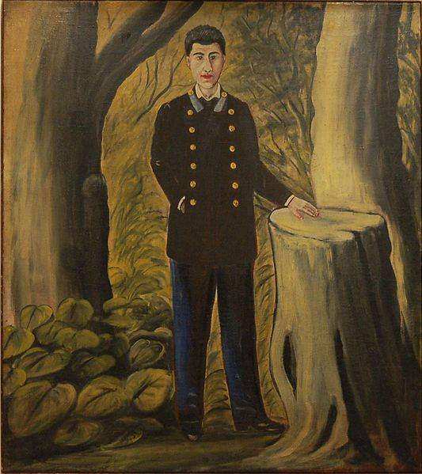
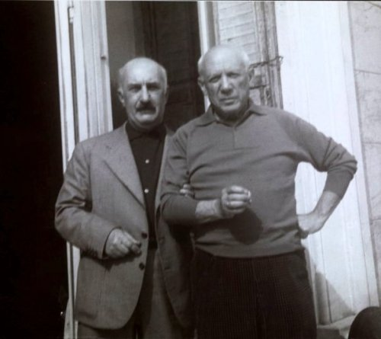
Niko Pirosmani. Portrait of Ilya Zdanevich.
1913

Slide 42
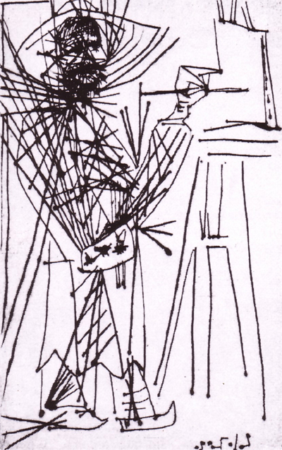
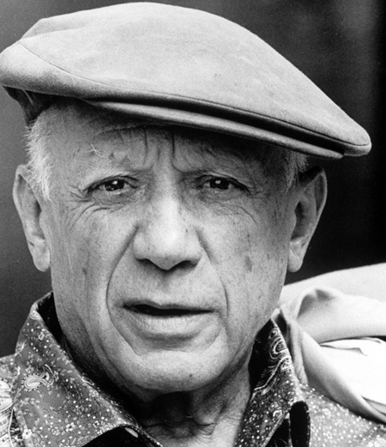

Slide 43
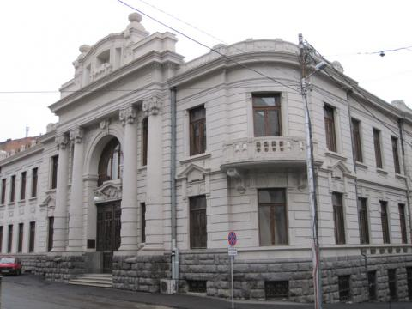
არქიტექტორ ანატოლი კალიგინისა და მხატვარ ჰენრიხ პრინევსკის პროექტი

Slide 44
1917 წელს 20 წლის ვალიშევსკიმ ძმებ ზდანევიჩებთან, ლადო გუდიაშვილთან და სხვებთან ერთად დააარსა „ფუტურისტების სინდიკატი“, მონაწილეობდა საზოგადოებრივი ლექციებისა და დისპუტების მოწყობაში, წიგნების გამოცემებში, თანამშრომლობდა ჟურნალებთან „ARS“ და „ხელოვნება“; ქმნიდა ილუსტრაციებს წიგნისთვის „სოფია გეორგევნა მელნიკოვას. ფანტასტიური სამიკიტნო. 1917, 1918, 1919“ და წიგნ-სატირას „სერგეი გოროდეცკის ბათუმში მოგზაურობის შესახებ“.

Slide 45
1992 - შორის დამყარდა დიპლომატიური ურთიერთობა ;
1997 - თბილისში ფუნქციონირებს პოლონეთის რესპუბლიკის საელჩო;
2001 - გერმანიაში საქართველოს საელჩოს სტატუსით დაემატა აკრედიტაცია პოლონეთის რესპუბლიკაში;
2003 - ვარშავაში გაიხსნა დიპლომატიური წარმომადგენლობის ოფისი;
2005 - ვარშავაში ფუნქციონირებს საქართველოს საელჩო პოლონეთის რესპუბლიკაში.

Slide 46
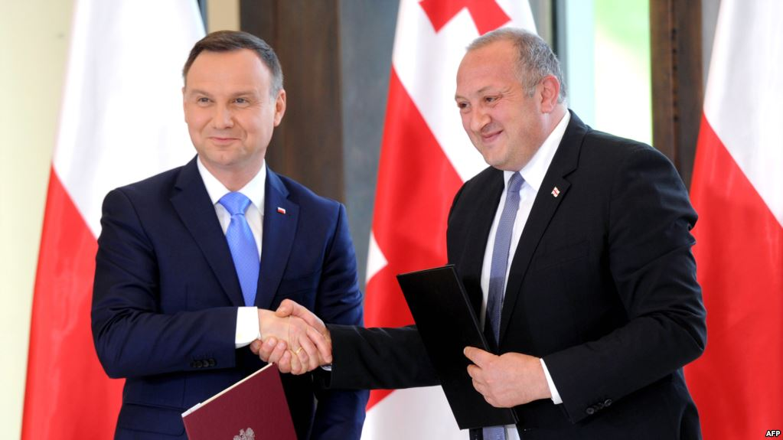
ანჯეი დუდა და გიორგი მარგველაშვილი

Slide 47


გმადლობთ ყურადღებისთვის

